Slide 1
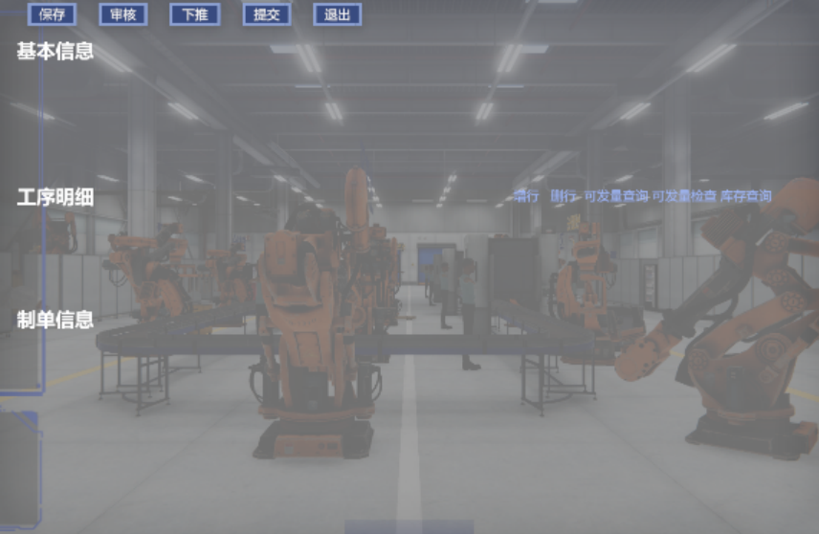



14、两周采购计划（PMC【点击填写前】）
填写
采购计划单单号
计划周期
CG-JH-20231103-01
​
2023.11.06 – 2023.11.17
编制日期
2023.11.03
采购明细

Slide 2
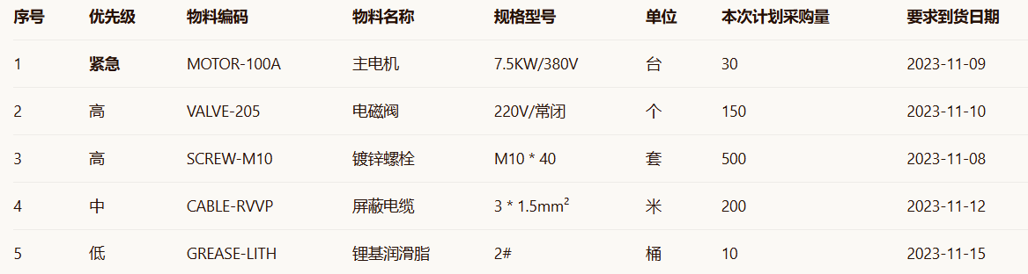
14、两周采购计划（PMC【点击填写后】）
填写
采购计划单单号
计划周期
CG-JH-20231103-01
​
2023.11.06 – 2023.11.17
编制日期
2023.11.03
采购明细

Slide 3

13、采购申请单（PMC-点击填写前）
填写
申请单单号
关联销售订单号
关联BOM单号
申请部门
​CG-SQ-20231103-08
计划物控中心
申请 日期
期望到货日期
2023.11.3
明细

Slide 4
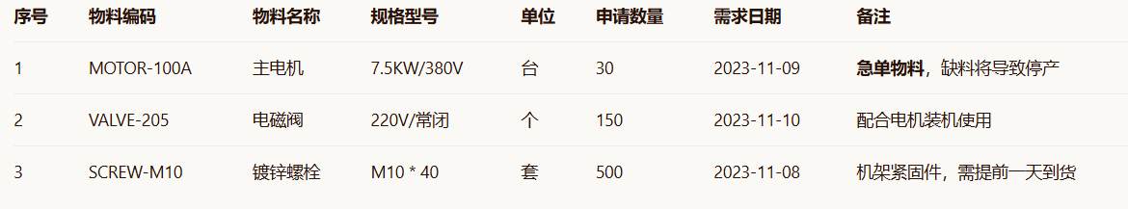
13、采购申请单（PMC-点击填写后）
填写
申请单单号
关联销售订单号
关联BOM单号
申请部门
​CG-SQ-20231103-08
XSDD20231102001
BOM20231102005
计划物控中心
申请 日期
期望到货日期
2023.11.3
2023.11.9
明细

Slide 5


13、采购申请单（采购主管-审核）
审核
申请单单号
关联销售订单号
关联BOM单号
申请部门
​CG-SQ-20231103-08
XSDD20231102001
BOM20231102005
计划物控中心
申请 日期
期望到货日期
2023.11.3
2023.11.9
明细

Slide 6
13、采购订单（跟单员-填写前）
填写
采购订单单号
关联采购申请单号
供应商名称
下单日期
PO20231103001
CG-SQ-20231103-08
2023.11.03
交货地址
交易币种
明细

Slide 7
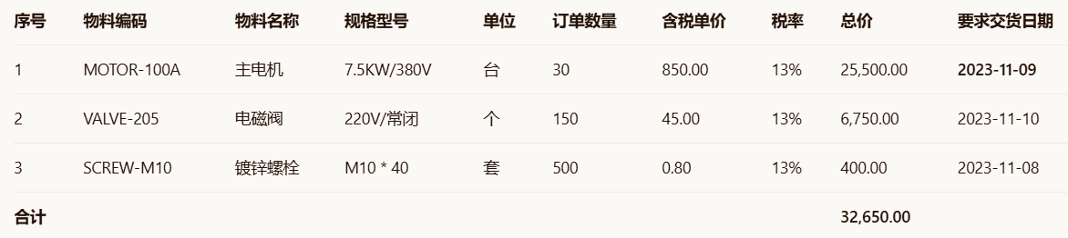
13、采购订单（跟单员-填写后）
填写
采购订单单号
关联采购申请单号
供应商名称
下单日期
PO20231103001
CG-SQ-20231103-08
佛山XX电机厂
2023.11.03
交货地址
交易币种
XX省XX市XX区XX路XX号（仓库物流部）
人民币（CNY）
明细

Slide 8
13、收料通知单（跟单员-填写前）
填写
收料单单号
关联采购订单号
供应商名称
RC-20231109-012
交货地址
收货类型
明细

Slide 9
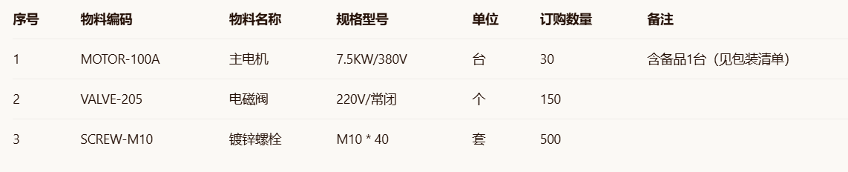
13、收料通知单（跟单员-填写后）
填写
收料单单号
关联采购订单号
供应商名称
RC-20231109-012
PO20231103001
佛山XX电机厂
交货地址
收货类型
XX省XX市XX区XX路XX号（仓库物流部）
采购入库
明细

Slide 10
13、收料通知单（跟单员-填写后）
填写
收料单单号
关联采购订单号
供应商名称
RC-20231109-012
PO20231103001
佛山XX电机厂
交货地址
收货类型
XX省XX市XX区XX路XX号（仓库物流部）
采购入库
明细
是否自动下推
来料检验单
是
否

Slide 11
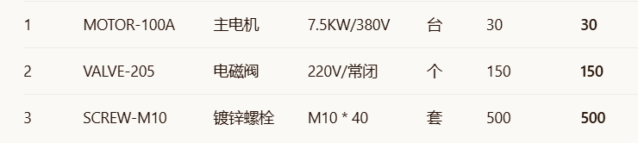
13、来料检验单（仓管员-填写前）
填写
检验单单号
关联采购订单号
供应商名称
RC-20231109-012
RC-20231109-012
佛山XX电机厂
检验日期
检验员
2023.11.09
张三
明细
​
2023年11月09日
2023年11月09日

Slide 12
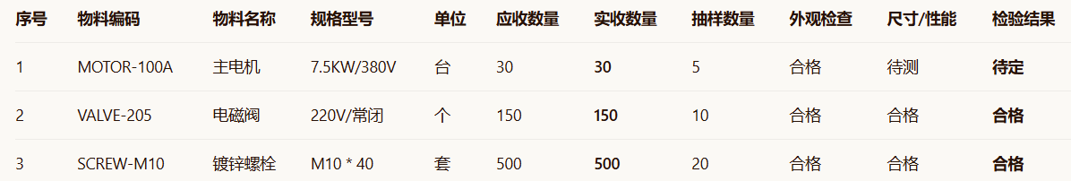
13、来料检验单（仓管员-填写后）
填写
检验单单号
关联采购订单号
供应商名称
RC-20231109-012
RC-20231109-012
佛山XX电机厂
检验日期
检验员
2023.11.09
张三
明细
​
2023年11月09日
2023年11月09日

Slide 13
13、来料检验单（仓管员-填写后）
填写
检验单单号
关联采购订单号
供应商名称
RC-20231109-012
RC-20231109-012
佛山XX电机厂
检验日期
检验员
2023.11.09
张三
明细
是否自动下推
采购入库单
​
2023年11月09日
2023年11月09日
是
否

Slide 14
13、采购入库单（仓管员-填写前）
填写
入库单单号
关联采购订单号
关联检验单
供应商名称
RK-20231109-088
RC-20231109-012
IQC-20231109-045
佛山XX电机厂
入库日期
入库仓库
2023.11.09
入库明细
​

Slide 15
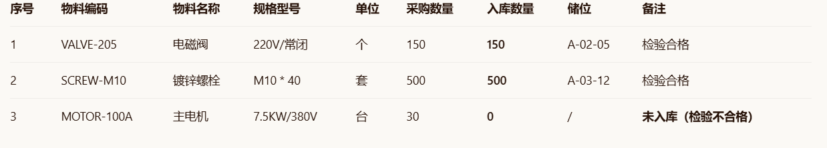
13、采购入库单（仓管员-填写后）
填写
入库单单号
关联采购订单号
关联检验单
供应商名称
RK-20231109-088
RC-20231109-012
IQC-20231109-045
佛山XX电机厂
入库日期
入库仓库
2023.11.09
原材料仓（A区）
入库明细
​

Slide 16
13、月度销售计划（销售总监-填写前）
填写
计划名称
适用月份
编制日期
2023年10月25日
销售计划明细
​

Slide 17
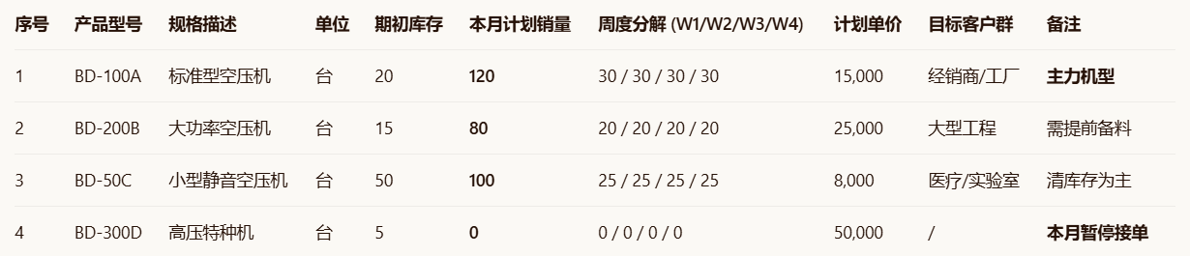
13、月度销售计划（销售总监-填写后）
填写
计划名称
适用月份
编制日期
2023年11月标准产品销售计划
2023年11月01日 -
2023年11月30日
2023年10月25日
销售计划明细
​

